Slide 1
Конспект индивидуального занятия по автоматизации звука Ш в предложениях. Выполнила учитель-логопед МБОУ СОШ №163 Ятманкина А.Н.

Slide 2
Цель: закрепить произношение звука Ш в предложениях
Задачи:
Развивать грамматические представления;
Развивать словесно-логическое мышление
Развивать умение составлять предложения по предметной картинке и слову-действию.
Оборудование:

Slide 3
«Загадки». Послушай и отгадай загадки. Справиться с заданием тебе по­могут картинки. Соедини загадки с картинками-отгадками.
Два брюшка, четыре ушка (Подушка)
Кто я — догадайтесь сами. ¹
Я везу зимою сани,
Что легко скользят по снегу.
Летом я везу телегу. (Лошадь)
Утром выпадет снежок —
Во двор выносим санки,
Куртку не забыв надеть
И теплую... (ушанку)
В зелёной избушке I Живут подружки.
Словно бусинки, круглы,
Изумрудны и малы. (Горошины)
-Назови первый звук в словах.
Хоть и бархатные лапки,
Но зовут меня «царапкой».
Мышек ловко я ловлю,
Молоко из блюдца пью. (кошка)
Сижу верхом,
Не ведаю на ком.
Знакомца встречу —
Соскочу, привечу. (Шляпа)
Зелёный плот
По реке плывёт.
На плоту — красавица
Солнцу улыбается. (Кувшинка)
Эта птица никогда
Для птенцов не вьёт гнезда. (Кукушка)

Slide 4
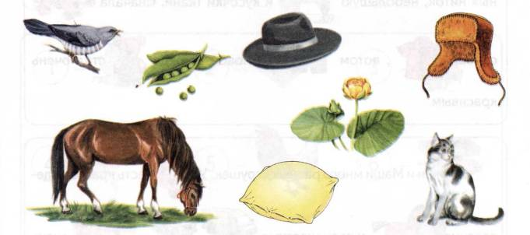

Slide 5
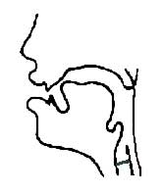
Уточнение артикуляции звука Ш
При произнесении звука Ш в норме органы речи принимают следующее положение:
губы несколько выдвинуты вперед;
кончик языка поднят к небу (к альвеолам), но не касается его, образуя щель;
боковые края языка прижимаются изнутри к верхним коренным зубам или твердому небу, не пропуская по бокам струю выдыхаемого воздуха. Таким образом, язык принимает форму ковшика или чашечки.
голосовые связки разомкнуты, струя выдыхаемого воздуха свободно проходит между ними;
воздушная струя выдыхается равномерно посередине языка, она сильная, широкая, теплая, легко ощущается тыльной стороной руки, поднесенной ко рту.

Slide 6
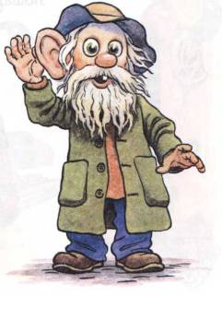
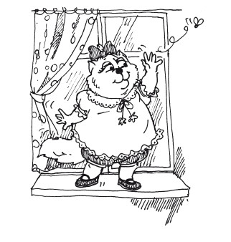
Дедушка Ау плохо слышит. Повтори ему скороговорку, четко произноси звук Ш.
На окошке крошку мошку
Ловко ловит лапой кошка.

Slide 7
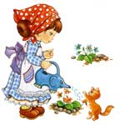
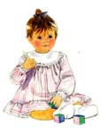
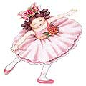
Послушай начало предложения и закончи его. Проговори предложение, выделяя звук Ш.
-Я читаю, и ты…
- Я пою, и ты…
-Я шагаю, и ты…
-Я поливаю, и ты…
- Я ем, и ты…
- Я подметаю, и ты…
-Я вышиваю, и ты…
-Я иду, и ты…
-Я сижу, и ты…
-Я бегу, и ты…
-Я танцую, и ты …
-Я прыгаю, и ты …
-Я пью, а ты…

Slide 8
Дай девочке имя, в котором был бы звук Ш. Послушай каждое слово-действие и подбери к нему подходящие по смыслу картинки. Проговори получившиеся предложения.

Slide 9
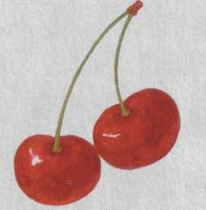
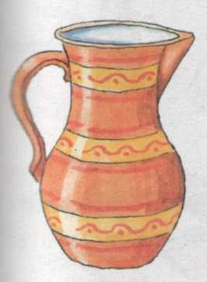
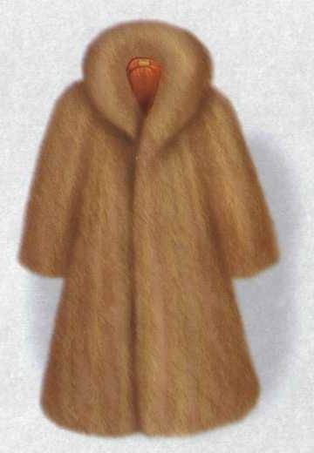
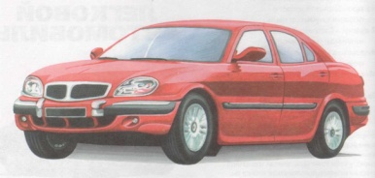
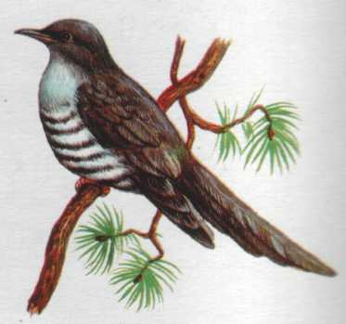
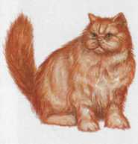
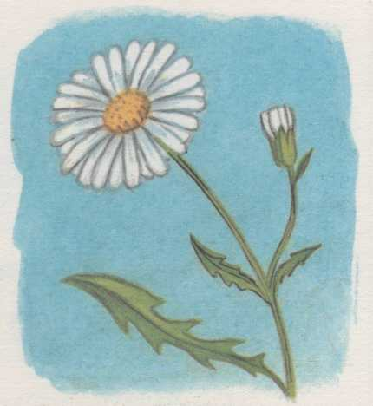
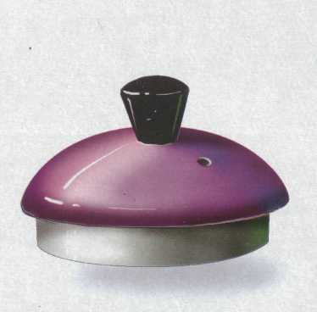
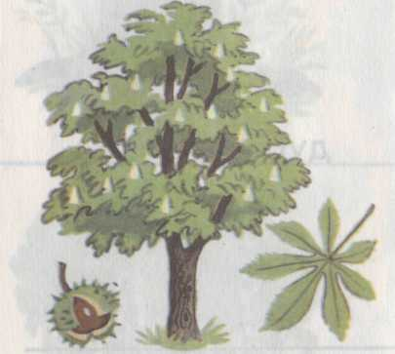
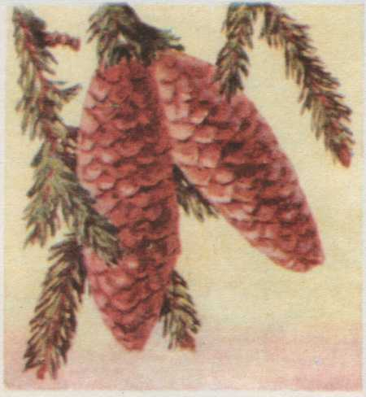
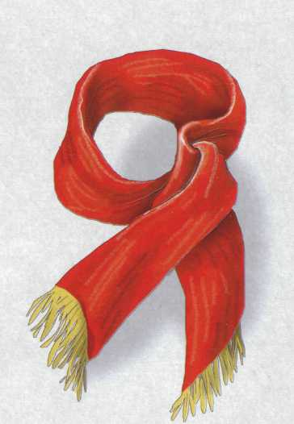
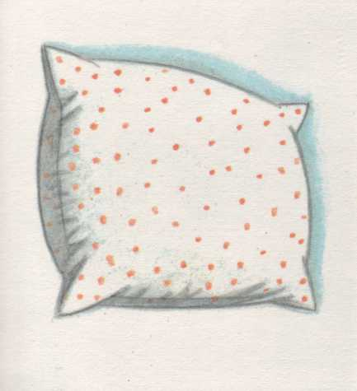
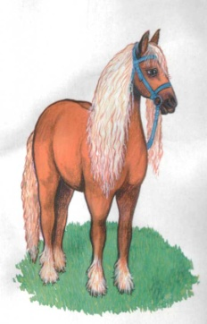
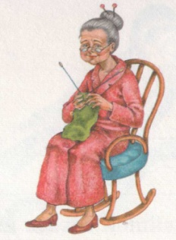
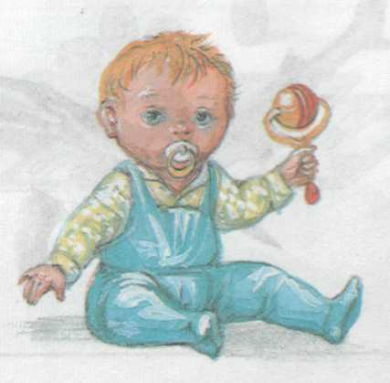
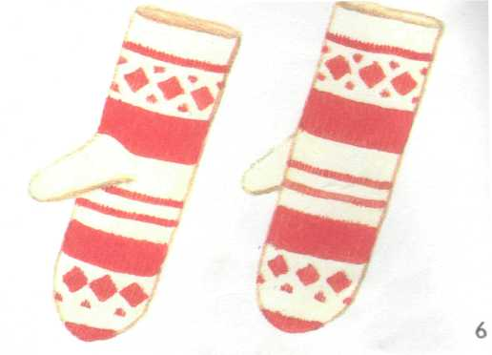
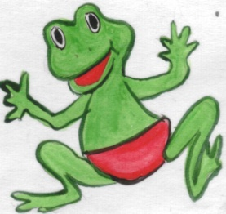
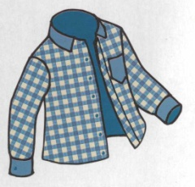
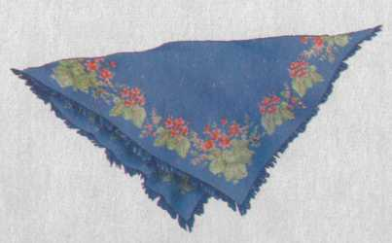
Слова – действия: ела нашла мыла подошла к увидела полоскала вышивала купила подшивалаподняла гладила.

Slide 10
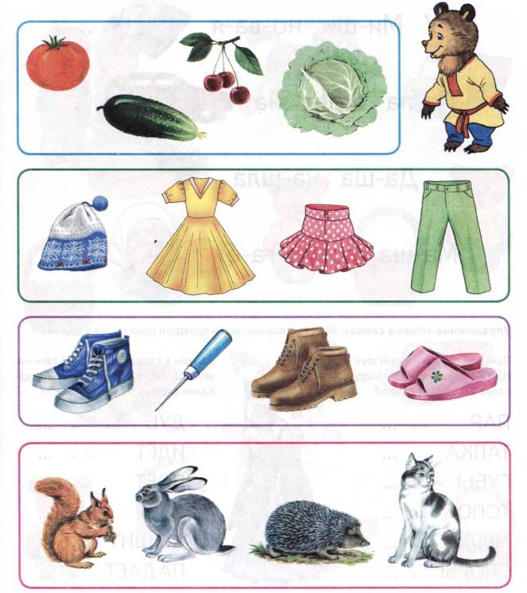
Назови предметы, выделяя звук Ш. Назови лишний предмет. Объясни, почему он не подходит к остальным.

Slide 11
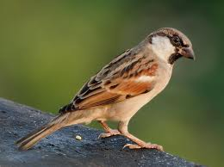
Пальчиковая гимнастика
-Воробей, что ты ждешь?
Хлебных крошек не клюешь?
Я давно заметил крошки,
Да боюсь сердитой кошки!

